Slide 1
Robôs Lego wedo
Diogo Oliveira Nº 6
Telmo Pereira Nº 19
João Pedro Nº 11
Miguel Ferreira Nº 14

Slide 2
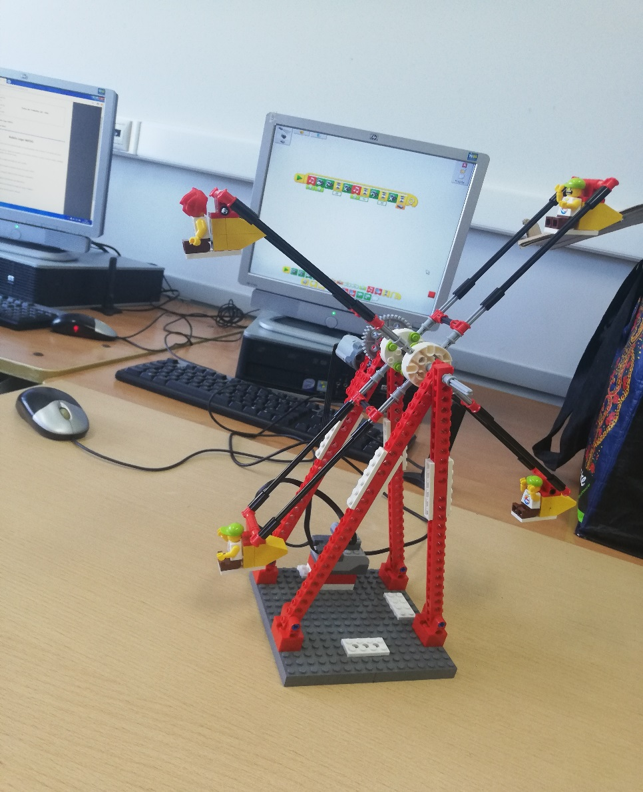
Robôs Lego wedo

Slide 3
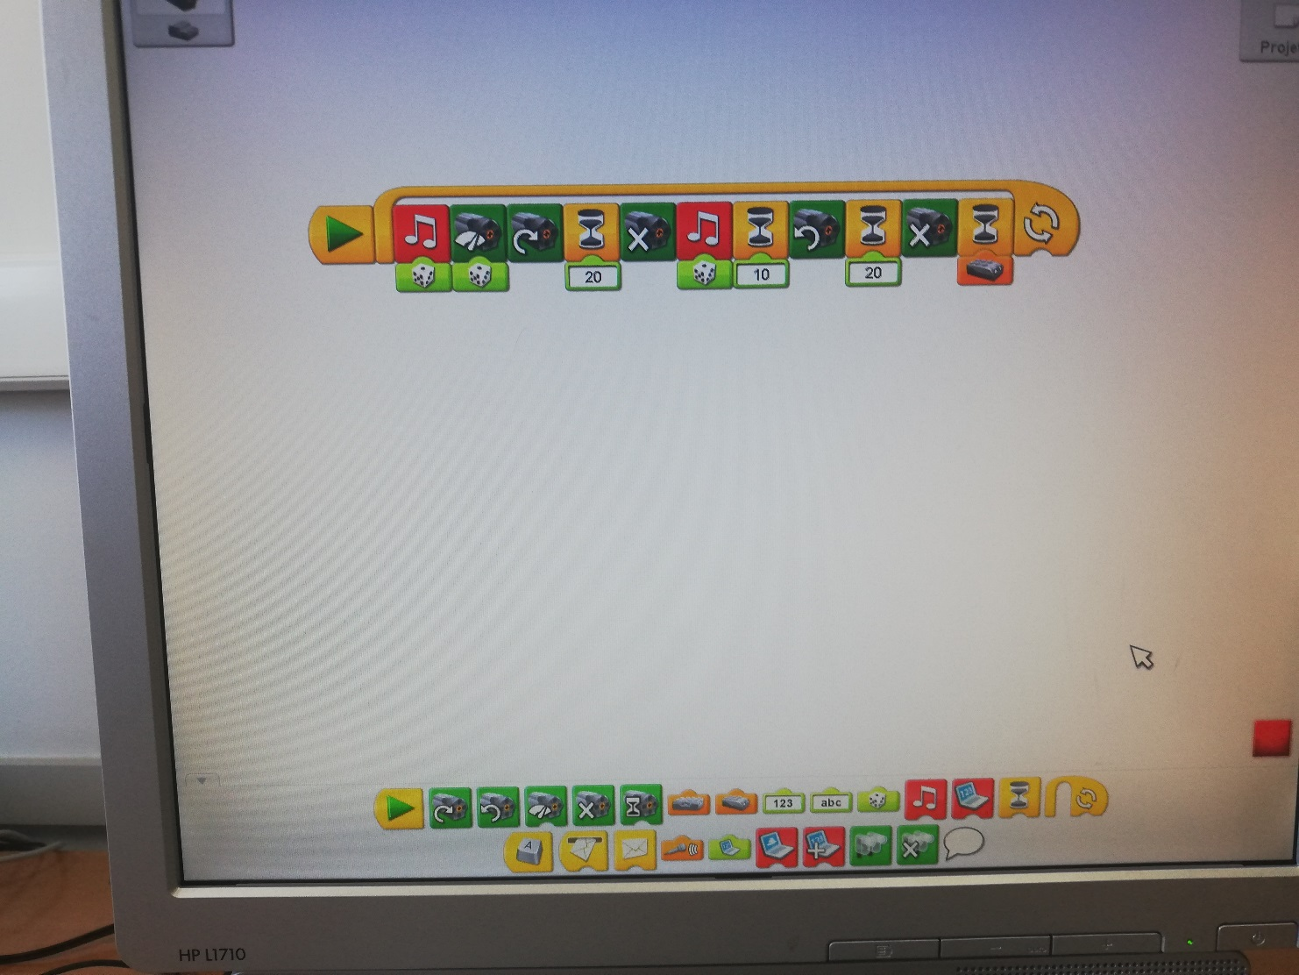
Robôs Lego wedo

Slide 4

Robôs Lego wedo
Velocidade aleatória
Espera 2 segundos
O
Motor para
Espera ate ao sinal do sensor
Espera 1 segundos
Repete para sempre
O
Motor para
Começar
Espera 2 segundos
Roda para
direita
Roda para
esquerda
Toca uma musica aleatória
Toca uma musica aleatória

Slide 5
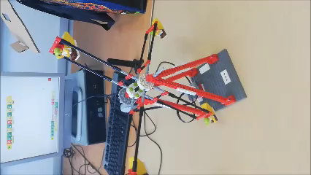
Robôs Lego wedo

